Slide 1
11.其他机器学习算法

Slide 2
生成式对抗网络
Generative Adversarial Network

Slide 3







生成式对抗网络---博弈论
生成式对抗网络
GAN起源于博弈论中的二人零和博弈（two-player game）
博弈方a:生成式模型（generative model）
博弈方b:判别式模型（discriminative model）
生成模型G: 捕捉样本数据的分布，用服从某一分不（均匀分布，高斯分布）的噪声z生成一个类似真实训练数据的样本，追求效果是越像真实的越好。
判别模型D：是一个二分类器，估计一个样本来自训练数据（而非生成数据）的概率，如果样本来自真实的训练数据，D输出大概率，否则，D输出小概率。

Slide 4

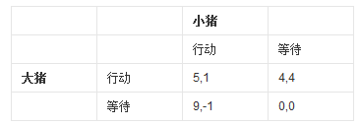
生成式对抗网络---博弈论
囚徒困境
博弈论-纳什均衡
假设猪圈里有一头大猪、一头小猪。猪圈的一头有猪食槽（两猪均在食槽端），另一头安装着控制猪食供应的按钮，按一下按钮会有10个单位的猪食进槽，但是在去往食槽的路上会有两个单位猪食的体能消耗，若大猪先到槽边，大小猪吃到食物的收益比是9∶1；同时行动（去按按钮），收益比是7∶3；小猪先到槽边，收益比是6∶4。那么，在两头猪都有智慧的前提下，最终结果是小猪选择等待。
智猪博弈

Slide 5




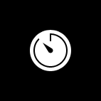



生成模型
生成方法和判别方法
早期深层生成模型
GAN
机器学习方法可以分为生成方法和判别方法，所学到的模型分别称为生成式模型和判别式模型。生成方法通过观测数据学习样本与标签的联合概率分布P(X, Y)，训练好的模型能够生成符合样本分布的新数据，它可以用于有监督学习和无监督学习。判别方法由数据直接学习决策函数f(X)或者条件概率分布P(Y|X)作为预测的模型，即判别模型。
深度产生式模型的深度信念网络（DBN）。DBN是由一组受限玻尔兹曼机(RBMs)堆叠而成的深度生成式网络，它的核心部分是贪婪的、逐层学习的算法，这种算法可以最优化深度置信网络的权重。以无监督方式预训练的生成式模型（DBN）可以提供良好的初始点，然后通过有监督的反向传播算法微调权值
生成对抗网络，由两个网络组成，即生成器和判别器，生成器用来建立满足一定分布的随机噪声和目标分布的映射关系，判别器用来区别实际数据分布和生成器产生的数据分布。

Slide 6
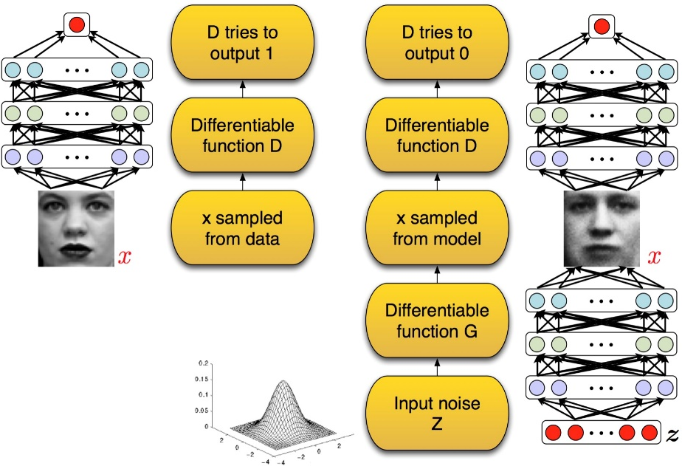

生成式对抗网络--GAN理论

Slide 7
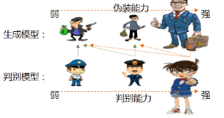



生成式对抗网络--GAN的基本框架
GAN的基本框架
当固定生成网络 G 的时候，对于判别网络 D 的优化，可以这样理解：输入来自于真实数据，D 优化网络结构使自己输出 1，输入来自于生成数据，D 优化网络结构使自己输出 0；当固定判别网络 D 的时候，G 优化自己的网络使自己输出尽可能和真实数据一样的样本，并且使得生成的样本经过 D 的判别之后，D 输出高概率。

Slide 8
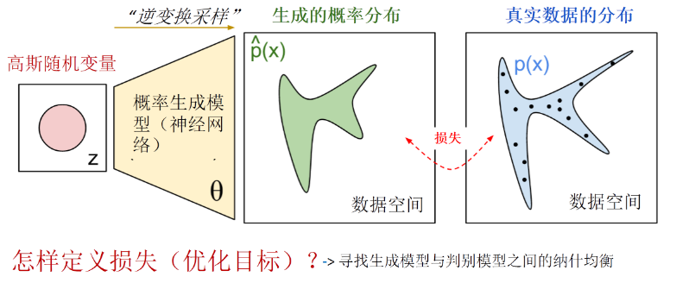
生成式对抗网络--如何定义损失
通过优化目标，使得我们可以调节概率生成模型的参数，从而使得生成的概率分布和真实数据分布尽量接近。 但是这里的分布参数不再跟传统概率统计一样了，这些参数保存在一个黑盒中：最后所学到的一个数据分布Pg(G)，没有显示的表达式。

Slide 9
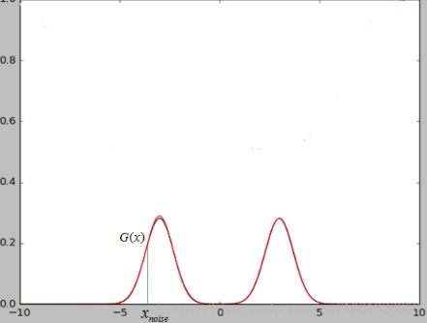
生成式对抗网络--noise输入的解释
如图所示，假设我们现在的数据集是一个二维的高斯混合模型，那么这么noise就是x轴上我们随机输入的点，经过生成模型映射可以将x轴上的点映射到高斯混合模型上的点。当我们的数据集是图片的时候，那么我们输入的随机噪声其实就是相当于低维的数据，经过生成模型G的映射就变成了一张生成的图片G（x）。

Slide 10
生成式对抗网络--GAN的训练方法
优化函数的目标函数
D(x)表示判别器认为x是真实样本的概率，而1-D(G(z))则是判别器认为合成样本为假的概率。训练GAN的时候，判别器希望目标函数最大化，也就是使判别器判断真实样本为“真”，判断合成样本为“假”的概率最大化；与之相反，生成器希望该目标函数最小化，也就是降低判别器对数据来源判断正确的概率。
生成模型：要最小化判别模型D的判别准确率。
判别模型：要尽量最大化自己的判别准确率
在训练的过程中固定一方，更新另一方的网络权重，交替迭代，在这个过程中，双方都极力优化自己的网络，从而形成竞争对抗，直到双方达到一个动态的平衡（纳什均衡），此时生成模型 G 恢复了训练数据的分布（造出了和真实数据一模一样的样本），判别模型再也判别不出来结果，准确率为 50%，约等于乱猜。

Slide 11
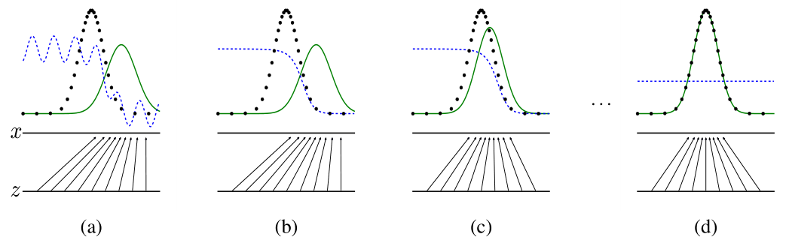




生成式对抗网络--训练方法
绿线G（z）是通过生成模型产生的数据分布（输入是均匀分布变量z，输出是绿色的线）
较低的水平线是z采样的区域，在这种情况下，上面的水平线是X域的一部分。向上箭头显示映射x=g(Z)如何将非均匀分布的pg强加于转换后的样本上。g在高密度区域收缩，在pg低密度区域扩展。
黑色大点虚线P(X)是真实的数据分布
蓝色的小点虚线D（X）代表判别函数
A.Pg和Pdata 相似，D是部分精确的分类器
B.D被训练以区分样本和数据，并收敛到
C.在更新g之后，d的梯度引导g(Z)流向更有可能被归类为数据的区域。
D.产生的绿色分布和真实数据分布已经完全重合。这时，判别函数对所有的数据（无论真实的还是生成的数据），输出都是一样的值，已经不能正确进行分类。G成功学习到了数据分布，这样就达到了GAN的训练和学习目的。Pg = Pdata ，判别器无法区分这两个分布，此时D(X)=1/2

Slide 12


生成式对抗网络--全局最优解和收敛性
全局最优解和收敛性
GAN是存在全局最优解的
首先，如果固定G，那么D的最优解就是一个贝叶斯分类器。将这个最优解形式带入，可以得到关于G的优化函数。简单的计算可以证明，当产生的数据分布与真实数据分布完全一致时，这个优化函数达到全局最小值。Pg=Pdata
生成模型G隐式地定义了一个概率分布Pg，我们希望Pg 收敛到数据真实分布Pdata。论文证明了这个极小化极大博弈当且仅当Pg = Pdata时存在最优解，即达到纳什均衡，此时生成模型G恢复了训练数据的分布，判别模型D的准确率等于50%。
GAN的收敛性
如果G和D的学习能力足够强，两个模型可以收敛。
但是GAN模型的收敛性和均衡点存在性需要新的理论突破，模型结构和训练稳定性需要进一步提高。
GAN的收敛是很困难的。第一，就是梯度消失的问题，当优化的时候，对于公式里我们的生成器、判别器的损失函数会存在梯度消失的问题，那么我们需要设计一些更好的损失函数，使得梯度消失问题得到解决。第二个就是模式发现问题，也就是说我们的生成器可能生成同样的数据而不是多样的数据。

Slide 13


生成式对抗网络--优点和缺点
优点：
根据实际的结果，它们看上去可以比其它模型产生了更好的样本（图像更锐利、清晰）
生成对抗式网络框架能训练任何一种生成器网络
不需要设计遵循任何种类的因式分解的模型，任何生成器网络和任何鉴别器都会有用
无需反复采样
缺点：
解决不收敛的问题。 所有的理论都认为 GAN 应该在纳什均衡上有卓越的表现，但梯度下降只有在凸函数的情况下才能保证实现纳什均衡
GAN模型被定义为极小极大问题，没有损失函数，在训练过程中很难区分是否正在取得进展
无需预先建模，模型过于自由不可控

Slide 14
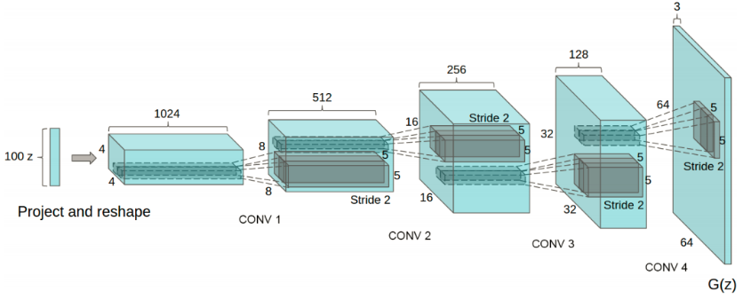
生成式对抗网络--衍生模型 DCGAN
把有监督学习的CNN与无监督学习的GAN整合到一起提出了Deep Convolutional Generative Adversarial Networks - DCGANs，是生成器和判别器分别学到对输入图像层次化的表示。
1.使用DCGANs从大量的无标记数据（图像、语音）学习到有用的特征，相当于利用无标记数据初始化DCGANs的生成器和判别器的参数，在用于有监督场景.
2.表示学习representation learning的工作：尝试理解和可视化GAN是如何工作的.
3.稳定训练DCGANs

Slide 15
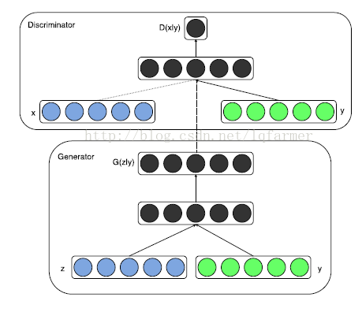
生成式对抗网络--衍生模型 CGAN
1.定义：通过将额外信息y输送给判别模型和生成模型,作为输入层的一部分,从而实现条件GAN
2.在生成模型中,先验输入噪声p(z)和条件信息y联合组成了联合隐层表征。条件GAN的目标函数是带有条件概率的二人极小极大值博弈（two-player minimax game ）

Slide 16
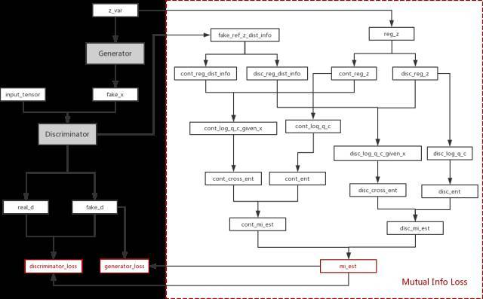
生成式对抗网络--衍生模型 InfoGAN
InfoGAN：挖掘GAN模型隐变量特点的模型
为了使输入包含可以解释，更有信息的意义，InfoGAN[7]的模型在z之外，又增加了一个输入c，称之为隐含输入(latent code)，然后通过约束c与生成数据之间的关系，使得c里面可以包含某些语义特征(semantic feature)，比如对MNIST数据，c可以是digit(0-9)，倾斜度，笔画厚度等。

Slide 17
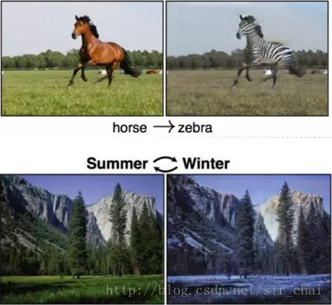
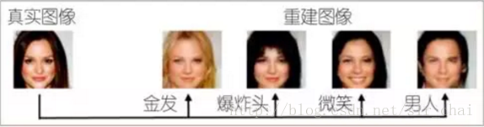
生成式对抗网络--计算机视觉

Slide 18
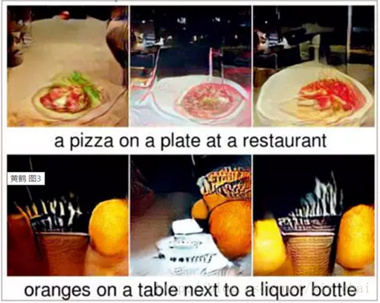
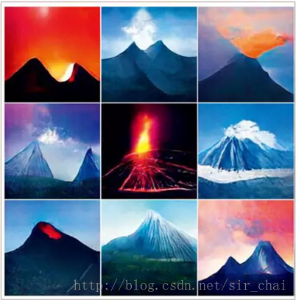
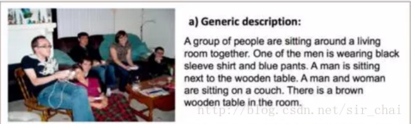
生成式对抗网络--计算机视觉

Slide 19
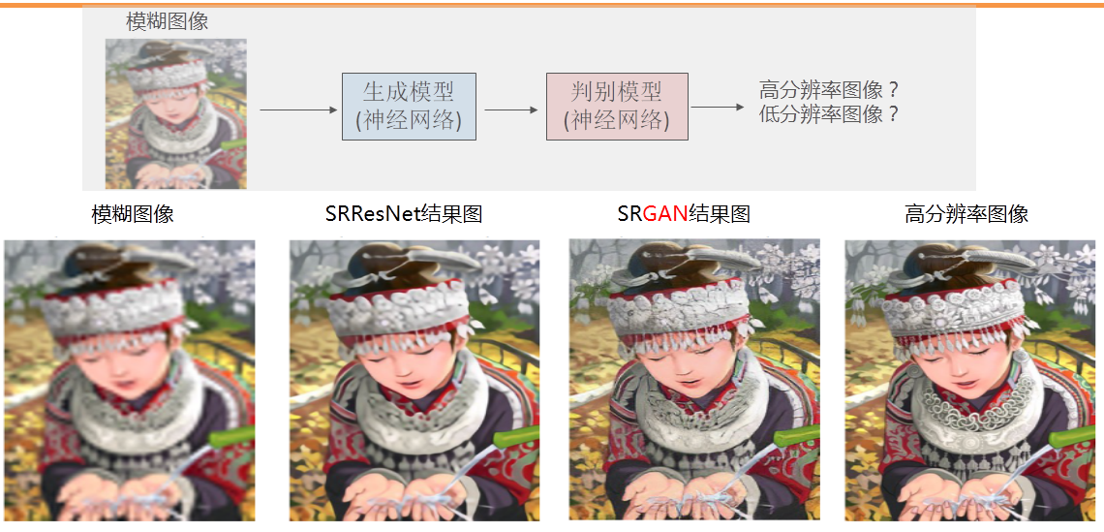
生成式对抗网络--图像超分辨率

Slide 20
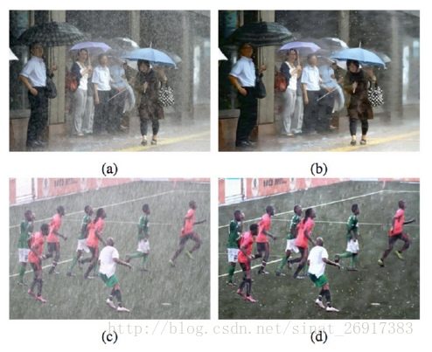
生成式对抗网络--图像去雨

